Slide 1
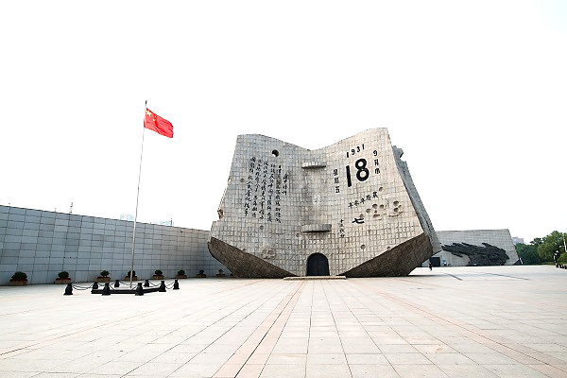

毋忘九一八
凝鑄愛國心
教育局課程發展處
個人、社會及人文教育組 2022
由於部分內容涉及戰爭時的殘酷場景，教師在使用本教材時，須因應學生年齡級別、學習進度及其他校本情況，適當地剪裁或選用。

Slide 2
中國歷史科
課堂教學設計及教學資源參考
級別 | 與九一八事變和抗日戰爭相關的學習內容
初中級［中三級］ | 中華民國的建立及面對的困難 課題3：日本侵華與抗日戰爭
高中級［中五級］ | 乙部：十九世紀中葉至二十世紀末 — 辛亥革命至中華人民共和國成立 課題3：抗日戰爭
備註：由於本教學設計涵蓋初中、高中中史課程內容，教師須因應初中及高中課程學習重點、學生年齡級別、學習進度、課時安排及其他校本情況，適當地剪裁或選用。

Slide 3
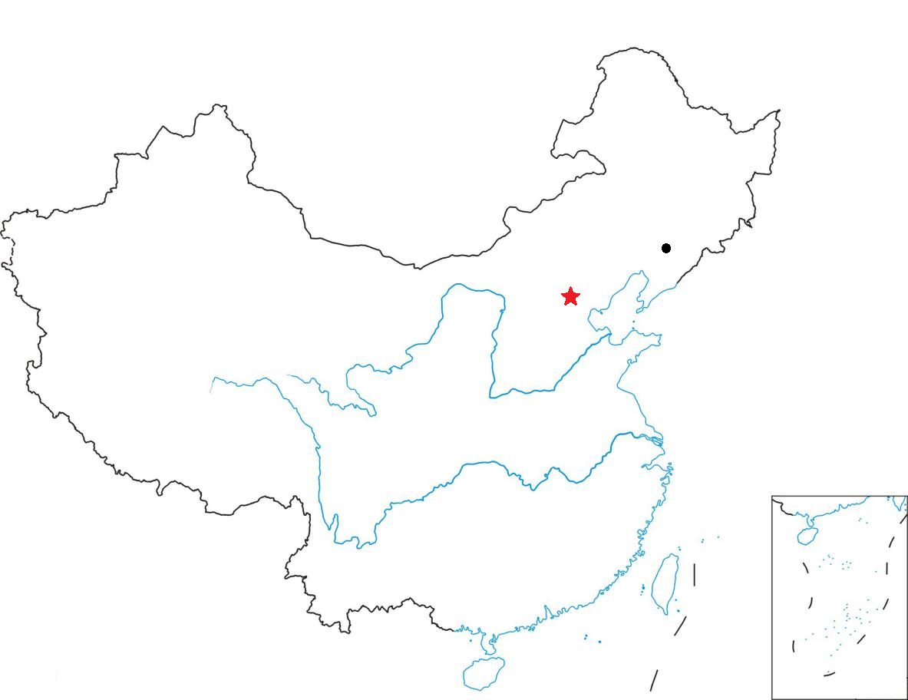
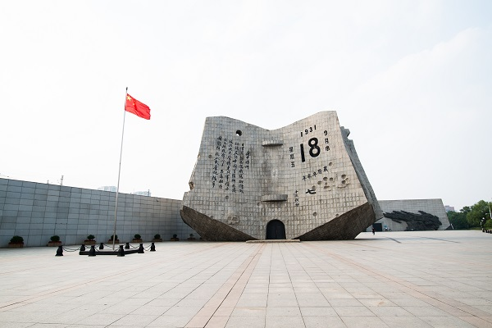
中國遼寧省瀋陽市內有一座九一八歷史博物館。館前的殘曆碑記載着一段關於1931年9月18日在中國東北發生的抗戰歷史。
圖片來源： http://ghzy.hangzhou.gov.cn/art/2020/8/28/art_1228962741_55770518.html
https://www.ccdi.gov.cn/yaowen/202009/t20200918_225761.html

Slide 4
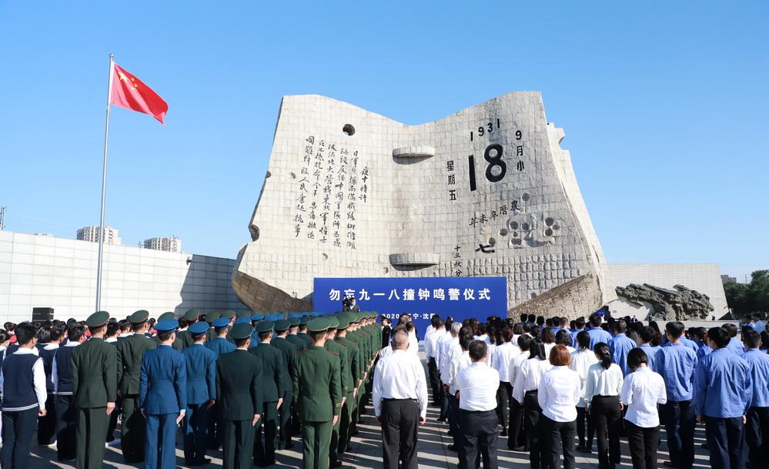
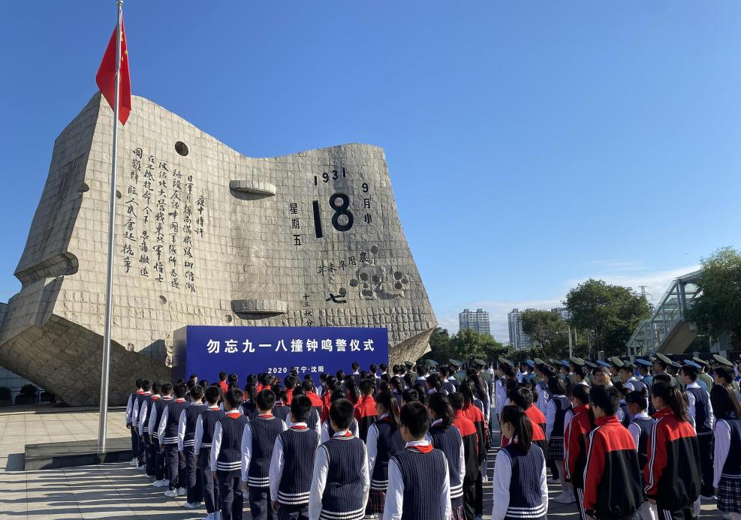
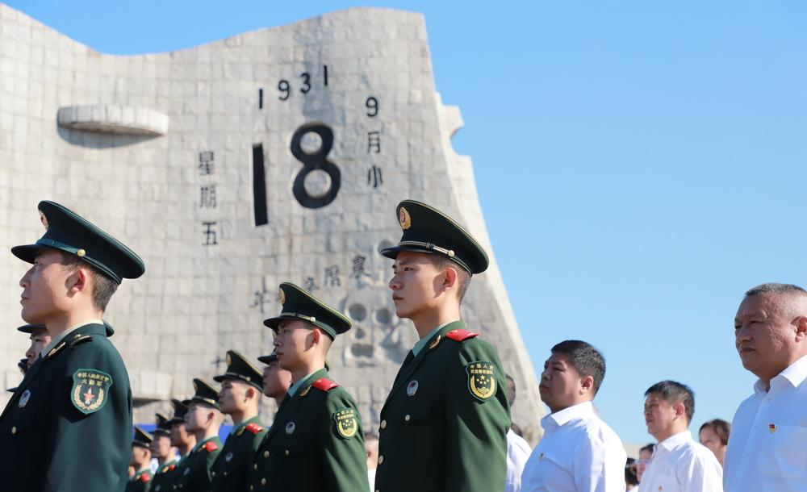
每年9月18日，這裡都會舉辦紀念九一八事變的活動。
學生、軍人、社會各界人士列隊整齊，莊嚴肅穆。
圖片來源： http://pic.people.com.cn/BIG5/n1/2020/0918/c1016-31867016-2.html
https://photo.cctv.com/2020/09/18/PHOAWOfbrubuC8ewcEWHdGNU200918.shtml#rKJ4yvomb4SO200918_1

Slide 5
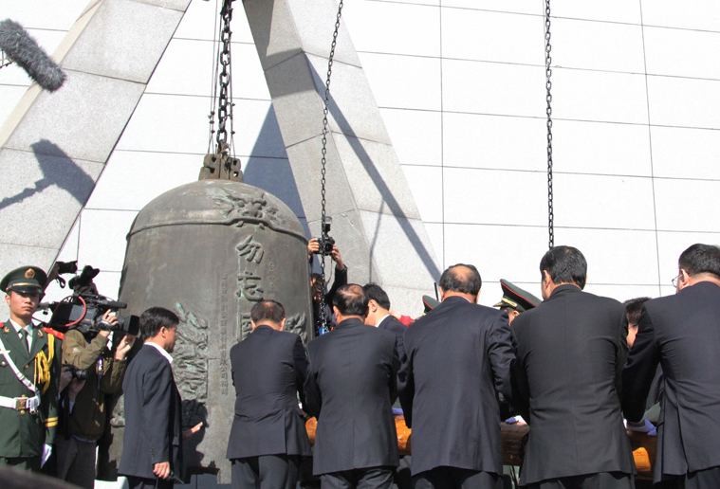
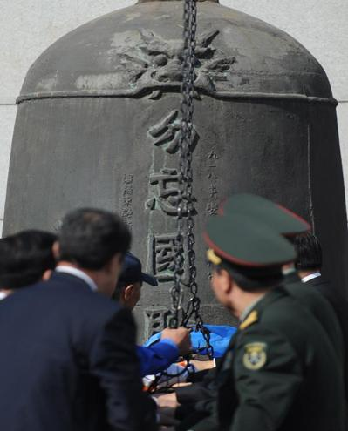
民眾代表和官員舉行撞鐘鳴警儀式，撞鐘14下、鳴警3分鐘。
圖片來源：
http://www.chinanews.com/tp/hd2011/2011/09-18/66059.shtml
http://www.chinanews.com/gn/2014/09-18/6606465.shtml

Slide 6
思考站
1. 警鐘上刻有「勿忘國耻」，「國耻」是指甚麼？
2.「撞鐘14下」有何含意？

Slide 7

日本侵華與九一八

Slide 8
析述日本侵華與九一八事變的關係
1930年代以前
日本掠奪在華利益概況
1930年代
日本加緊侵華的背景(原因)

Slide 9
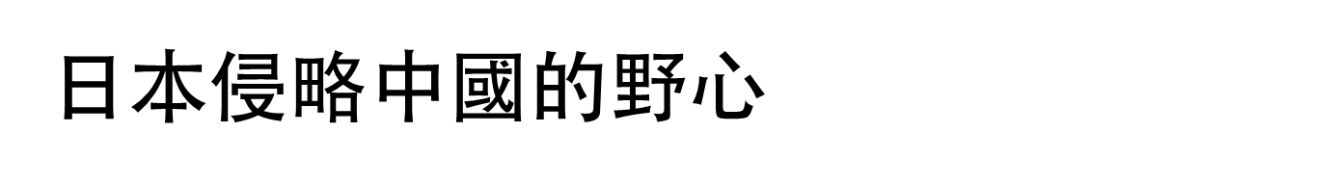
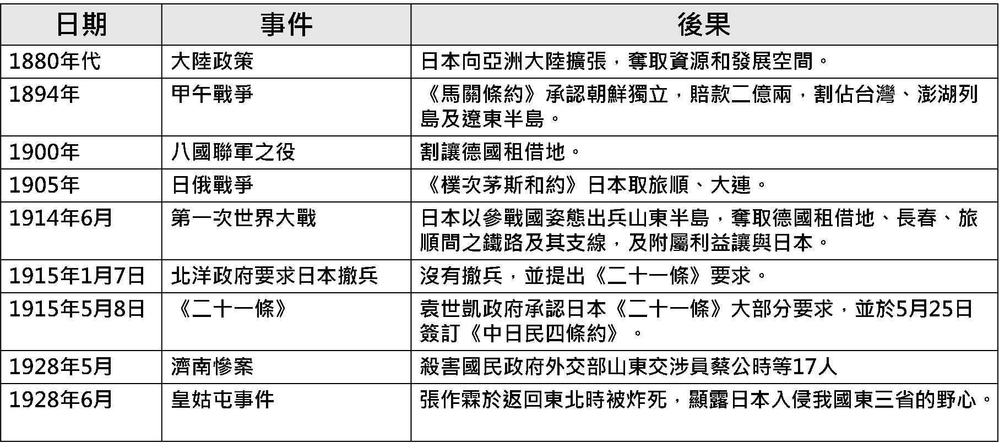
1931年前較重大事件舉隅

Slide 10
1930年代日本侵華的背景
世界經濟不景
推行大陸政策
軍國主義抬頭
解決國內問題
其他

Slide 11
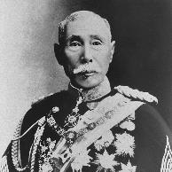
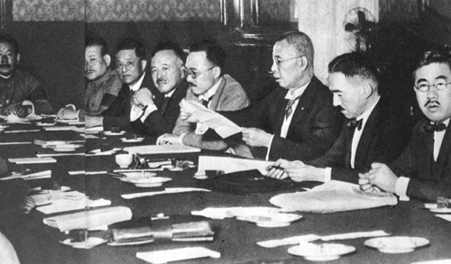
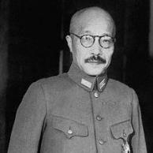
日本侵華的背景
1. 推行大陸政策
2. 軍國主義抬頭
日本在明治維新後，對外擴張的野心不斷增加：
制定「大陸政策」，計劃侵略台灣、朝鮮、中國東北，繼而征服全中國，吞併亞洲，稱霸世界。
戰爭為日本帶來巨大權益，好戰軍人和激進派分子極力鼓吹對外擴張，促成軍國主義抬頭。
山縣有朋
軍政界元老，明治維新期間提倡對外擴張
東條英機
軍國主義代表人物，二戰期間，策動多個軍事行動
田中義一（右二）及其內閣曾於1927年的東方會議上，制訂侵華政策
圖片來源：http://www.gov.cn/lssdjt/content_320312.htm

Slide 12
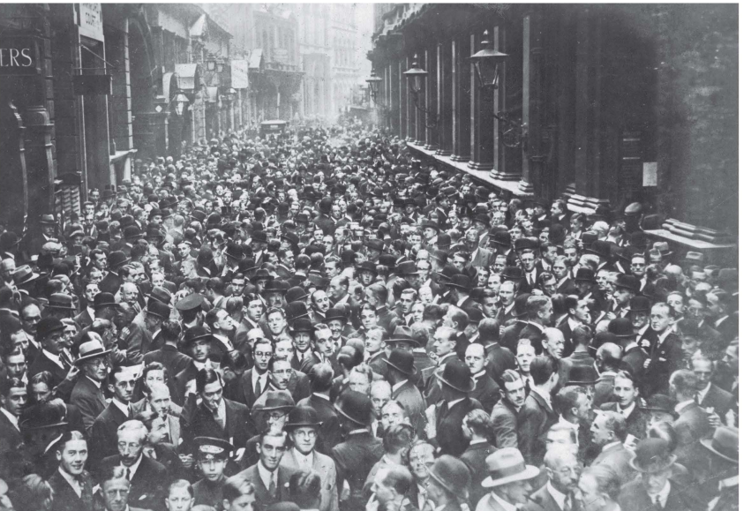
日本侵華的背景
3. 世界經濟不景 4.侵華解決國內問題
日本為了保障自身的利益，加緊對中國侵掠！
自1929年起，全球經濟出現衰退，日本亦大受打擊，企業紛紛倒閉，失業率高企，社會怨聲載道
日本政府無力解決危機，激進分子乘機大力鼓吹侵略中國，藉此轉移國民視線，並通過掠奪中國資源與市場，以紓緩國內經濟壓力
美國華爾街
1929年10月，美國股票市場崩潰，觸發美國以致全球各國經濟陷入長期衰退。
圖片來源：《歷史影像中的近代中國——徐宗懋藏品選》

Slide 13
1930年代
日本如何展開侵略？

Slide 14
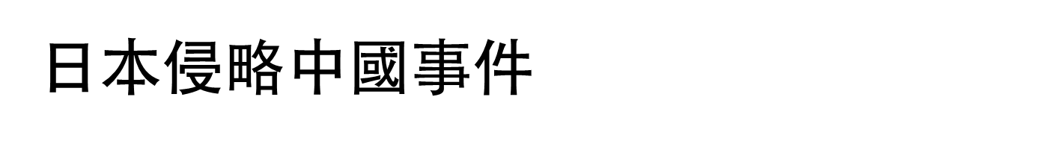

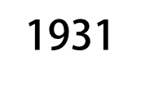
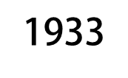
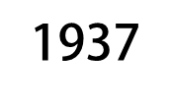
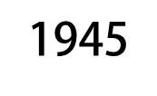


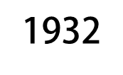
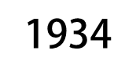
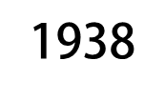
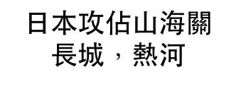
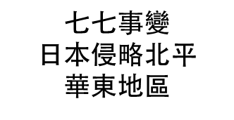


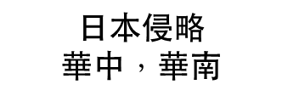

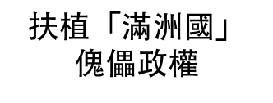
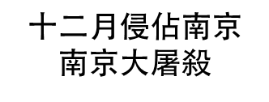

1931年以後較重大事件舉隅
日本無條件投降
中國抗戰勝利

Slide 15
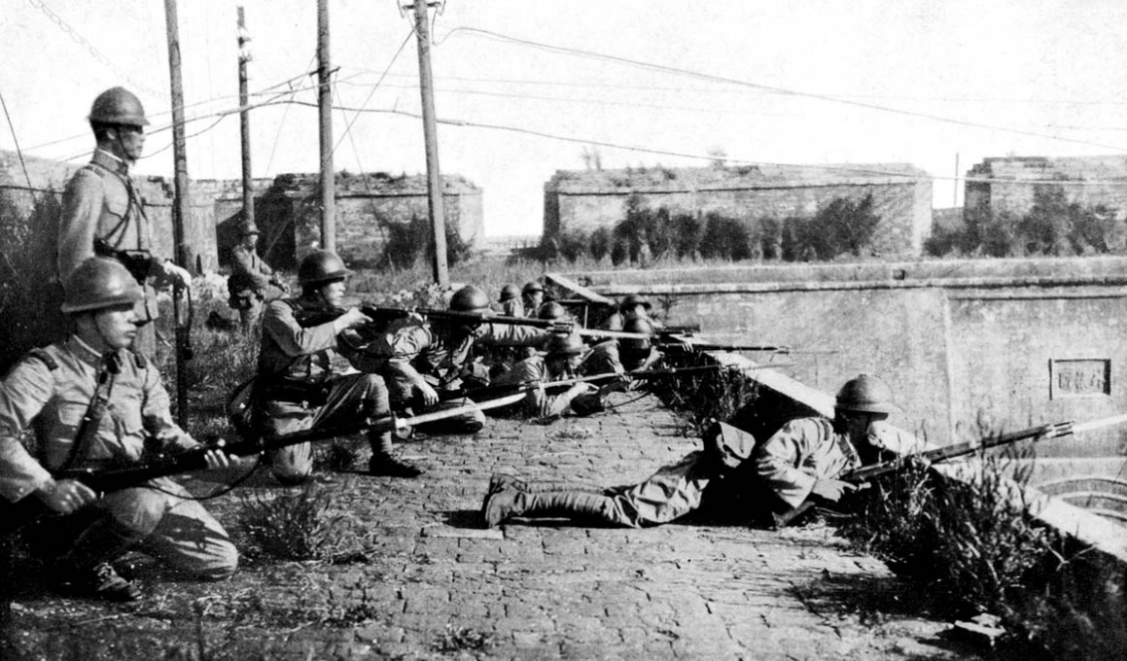
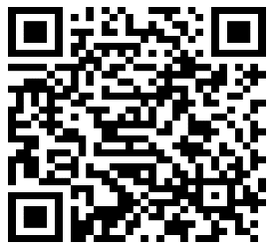
九一八事變
1931年9月18日，駐中國東北的日本關東軍在瀋陽柳條湖附近，炸毀了南滿鐵路的其中一段，並誣稱鐵路被中國破壞。隨後，日本向中國東北軍的駐守地和瀋陽城發動大規模攻擊，並在其後四個月間佔領整個東北，史稱九一八事變。
1931年9月19日，日軍佔領瀋陽，控制奉天
歷史補充站
南滿鐵路：原為1897—1903年沙俄在中國東北境內築建的中東鐵路的一部分。 日俄戰爭後，為日本所佔，改稱南滿鐵路。
歷史傳真
香港電台電視部—世紀長征：第十九集：多事之秋 九一八事變
圖片來源：https://chiculture.org.hk/tc/photo-story/3150

Slide 16
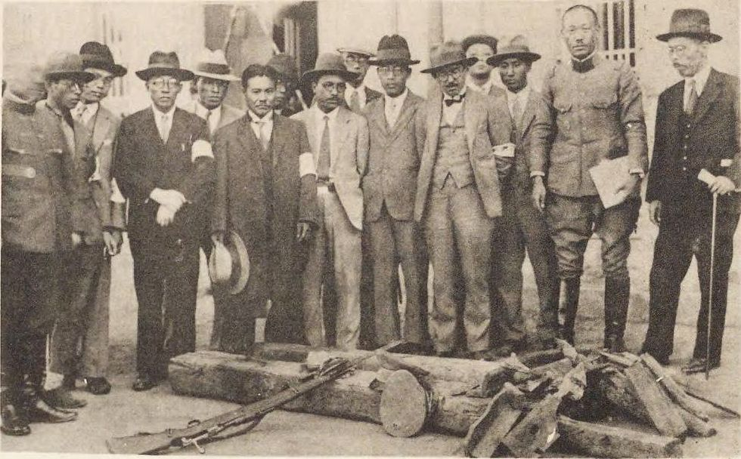
曰本稱中國軍隊破壞路軌的證據
1931年9月18日，瀋陽北郊的南滿鐵路被炸。當時日軍在瀋陽街頭陳列以下物件，作為中國軍隊破壞路軌的證據 — 在現場找到屬於中國士兵的一支步槍、一頂軍帽及兩根枕木。
思考站
這些證據可信嗎？
日軍在瀋陽街頭陳列屬於中國士兵的一支步槍、一頂軍帽及兩根枕木，作為中國軍隊破壞路軌的證據。這些證據可信嗎？
日軍作出以上舉措用意何在？
日軍在瀋陽街頭展示中國軍隊破壞鐵軌的「證據」。
圖片來源：https://upload.wikimedia.org/wikipedia/commons/8/8f/%E6%89%80%E8%B0%93%E7%89%A9%E8%AF%81.jpg

Slide 17
有關南滿鐵路被炸的其他資料……
1931年9月關東軍（日軍）在奉天（瀋陽）郊外炸毀了南滿洲鐵路。關東軍把它作為中國的舉動，並以此為攻擊的藉口。日本政府表明不要擴大事件，但是日本軍無視這一方針，用了大約半年時間佔領了滿洲的大部分。
資料來源：參考2005年出版《中學社會歷史──放眼未來》（日本）整理。
（教科書原用日文寫成，由日本政府外務省委託機構進行翻譯。）
大公報記者謁張學良談話
【北平特訊】大公報記者昨晨得瀋陽被日軍佔領消息，隨即驅車至協和醫院，訪問張副司令……張於匆忙中語記者曰，……吾早已令我部士兵，對日兵挑釁，不得抵抗，故北大營我軍，早令收繳軍械，存於庫房。昨晚（即十八晚）十時許，日兵突以三百人扒入我營，開槍相襲，我軍本未武裝，自無抵抗，當被擊斃三人。先是日方以一車頭載兵將皇姑屯中日鐵路交叉處轟毀，隨即退去，故日方發表謂我軍破毀滿鐵路軌，絕對無有其事。蓋我方避人挑釁之不暇，豈能出此，駐瀋各國領事，俱能明證真相……
節錄自《大公報》在1931年9月20日刊登的專訪

Slide 18
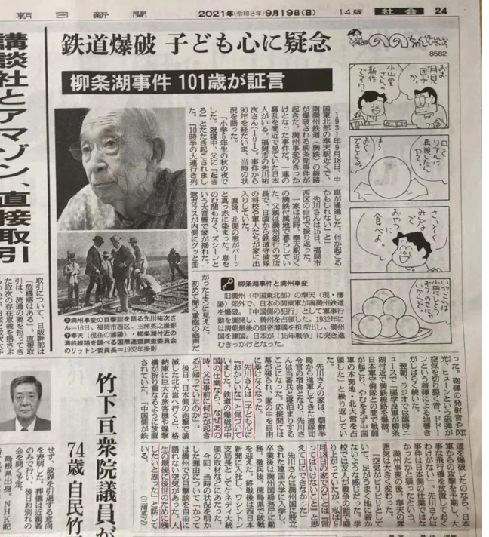
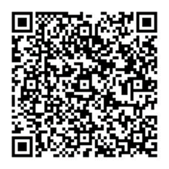
有關南滿鐵路被炸的其他資料……
2021年9月19日日本《朝日新聞》：101歲九一八事變見證者先川祐次先生指出，當時他的父親與日軍軍官過從甚密，提前就告知他鐵路可能有意外發生；而且先川在九一八事變後曾走訪北大營，他發現倉庫中眾多中國客機和戰鬥機都被毀，這明顯與「中方挑起事件」的說法不符，而更像是日本主動挑起衝突的佐證。
歷史戲劇
學生演澤
「九一八戲劇教育」短劇：回憶與心聲
圖片來源：https://ishare.ifeng.com/c/s/v002ZagXIFZox-_oKCB5iHH7K6Bd0v8otzkKqP7GNEGGVnss__

Slide 19
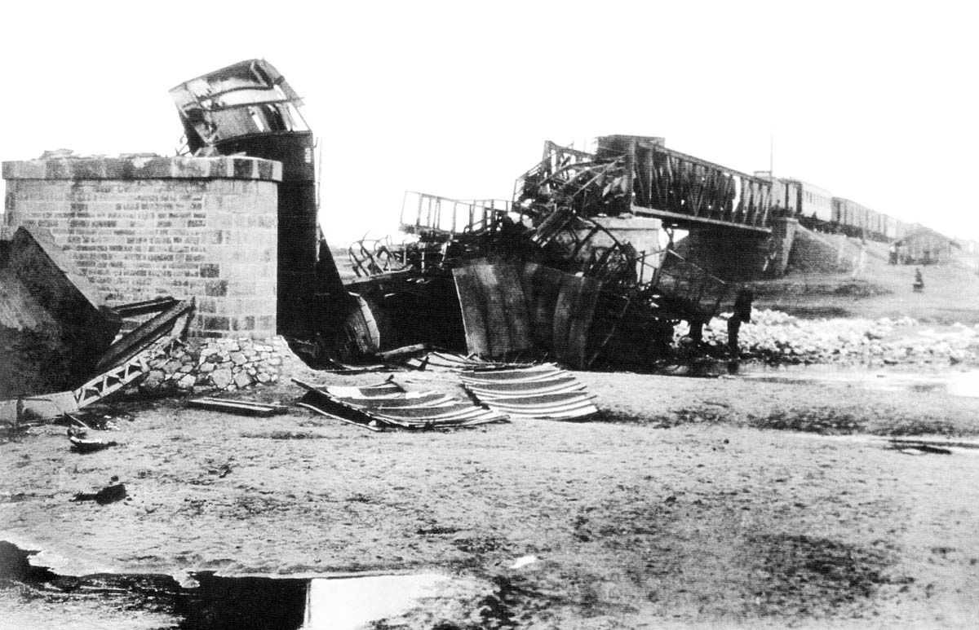
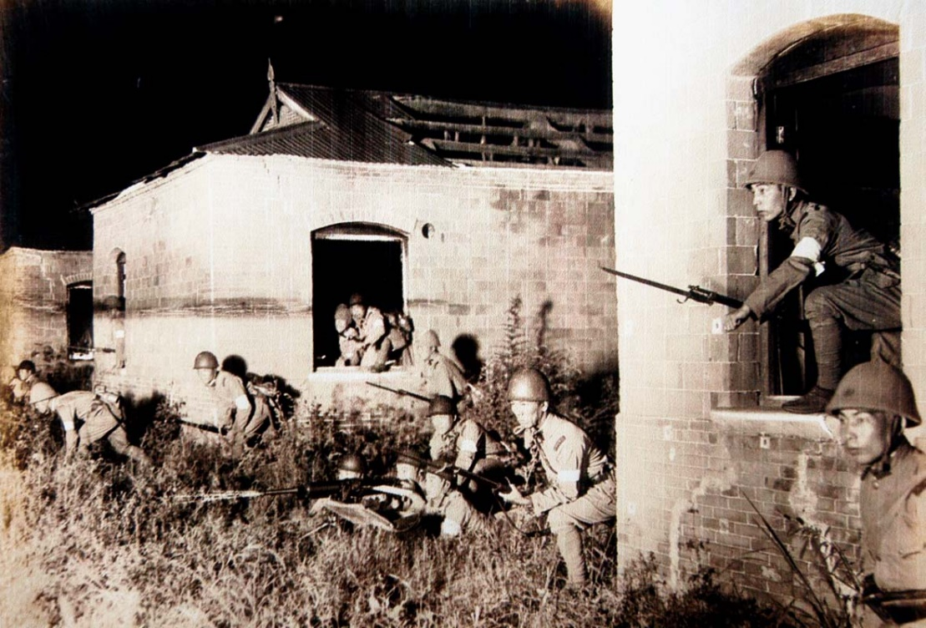

九一八事變 — 日本侵華的事實與真相
日本關東軍進攻瀋陽北大營
1931年9月18日，日本關東軍故意炸毀中國東北的南滿鐵路部分路段。
偽造證據，誣指是中國士兵所為，藉此進攻瀋陽，成為侵略中國東北的藉口。
圖片來源：https://chiculture.org.hk/tc/photo-story/3150

Slide 20
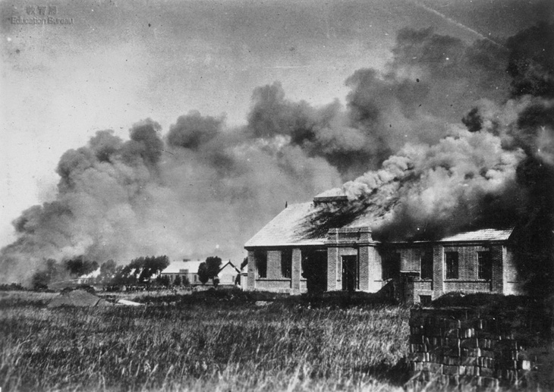
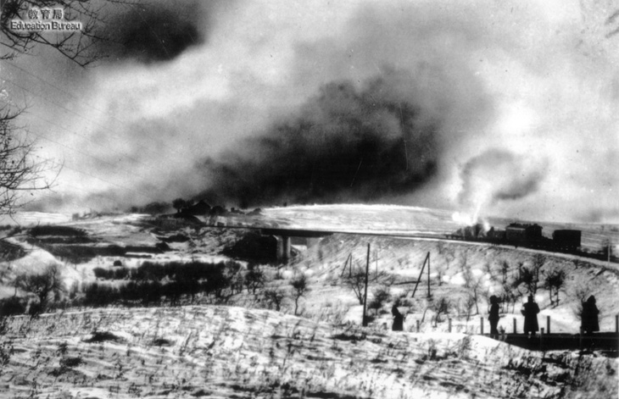
中國軍隊狙擊日軍
1931年底，日軍進攻東北各大城市。面對日軍的侵略，東北軍民奮起反抗。圖為中國軍隊狙擊日軍火車的情形。
日軍轟炸東北
1931年九一八事變爆發後，日軍向東北全境發動攻擊，圖為9月28日日軍轟炸遼寧省紅頂山中國軍營的情形。
圖片來源：《歷史影像中的近代中國——徐宗懋藏品選》

Slide 21
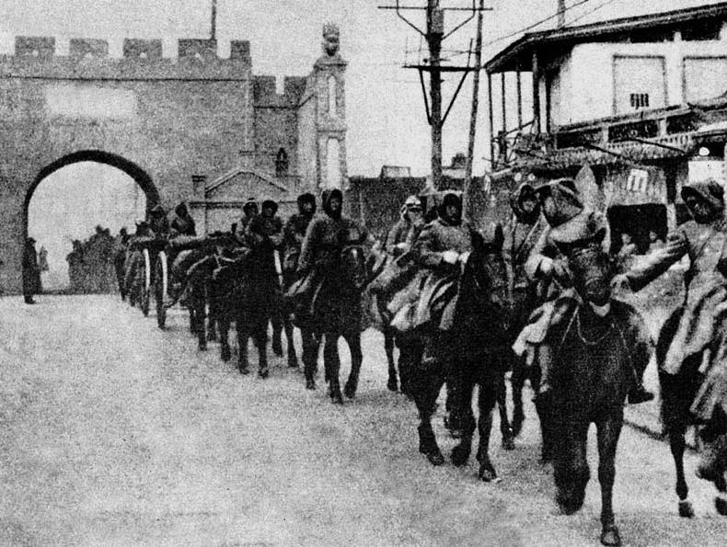
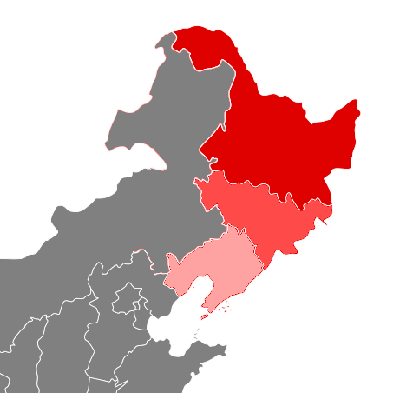
歷史補充站
黑龍江
吉林
遼寧
瀋陽
1931年11月19日日軍進佔黑龍江首府齊齊哈爾
日軍短短數月便佔領了東三省 （遼寧、吉林與黑龍江）
黑龍江、吉林、遼寧是中國東北的三個省份，合稱「東北三省」。九一八事變後，日本進佔中國東北，這些省份相繼陷落。
圖片來源：https://chiculture.org.hk/tc/photo-story/3150

Slide 22
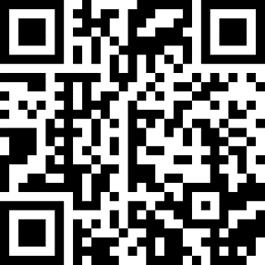
松花江上 張寒暉詞曲
我的家在東北松花江上，那裡有森林煤礦，還有那滿山遍野的大豆高粱。
我的家在東北松花江上，那裡我有的同胞，還有那衰老的爹娘。
“九一八”，“九一八”！從那個悲慘的時候，
“九一八”，“九一八”！從那個悲慘的時候，
脫離了我的家鄉，拋棄那無盡的寶藏，
流浪！流浪！整日價在關內流浪！
哪年哪月，才能夠回到我那可愛的故鄉？
哪年哪月，才能夠收回那無盡的寶藏？
爹娘啊，爹娘啊！什麼時候才能歡聚在一堂？
https://www.youtube.com/watch?v=8roIEWiUUEI
《松花江上》是中國抗日戰爭的著名歌曲之一，由張寒暉作曲作詞。
歌曲描述九一八事變後東北三省被日軍佔領後東北同胞的苦況和收復失地的盼望。

Slide 23
思考站
試靜心聆聽張寒暉《松花江上》 一曲並留意歌詞，然後解答以下各項：
東北松花江上物資豐富嗎？有甚麼物產呢 ？
九一八事變後，東北三省被日軍佔領，帶來東北居民有何苦難 ？
《松花江上》末段，流浪的東北同胞有何記掛？ 有何盼望 ？

Slide 24
析述日本侵華與九一八事變的關係
九一八事變後
中國、日本及國聯的回應

Slide 25
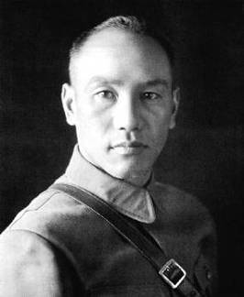
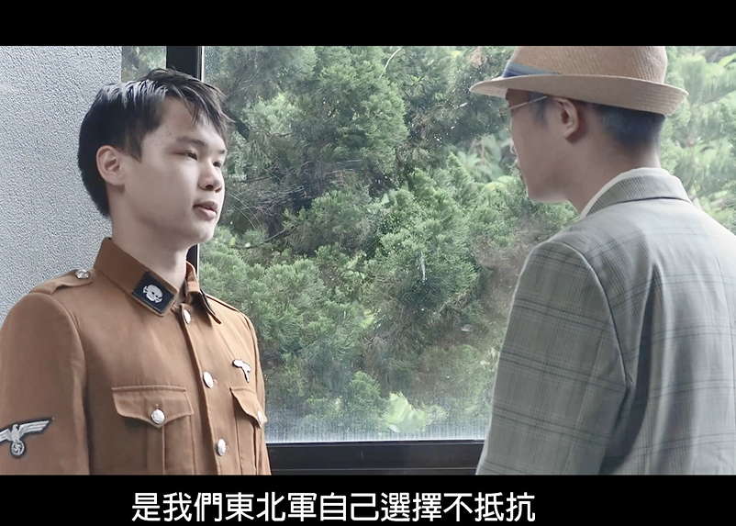
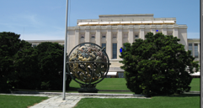
中國的對策
余主張以日本侵佔東三省事實，先行提出國際聯盟與簽約非戰公約諸國，此時唯有訴諸於公理；一面則團結國內，共赴國難。忍耐至於相當程度，乃出以自衛最後之行動。
古屋奎二《蔣總統秘錄》
歷史戲劇
學生演澤
「九一八戲劇教育」短劇：時空的告白
對於日軍侵佔東北，要採取「先安內後攘外」政策，請求國際聯盟進行調查。
蔣介石
國際聯盟總部
張學良

Slide 26
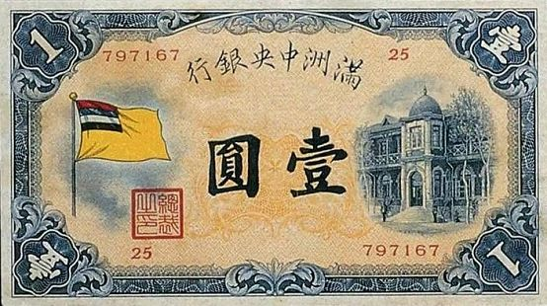
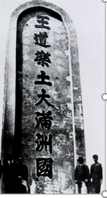
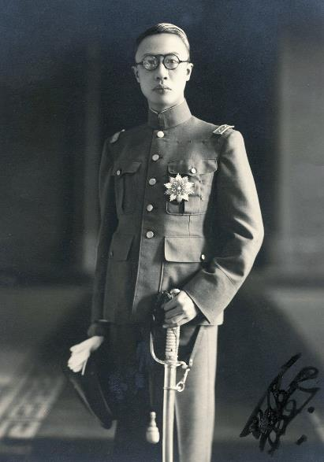
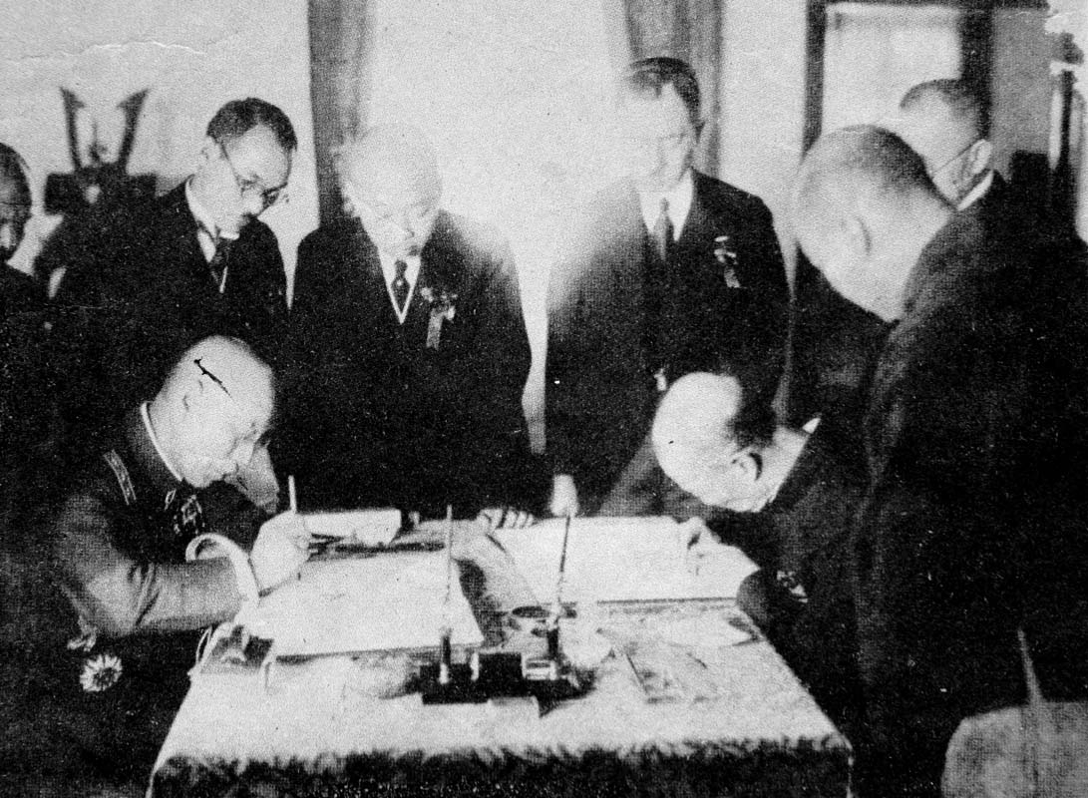
日本扶植偽滿政權
此碑豎立在山海關角山上
日本為免被國際社會指責侵佔東北，結合部份清朝滿族宗室以及漢人將領、權貴，製造傀儡政權管治當地。
於1932年，成立「滿洲國」，定都新京(今長春)， 由清廢帝溥儀出任「執政」，實際上由日本背後操控。
溥儀
1932年，《日滿議定書》簽訂，日本承認滿洲國
圖片來源：Wikimedia Commons; https://chiculture.org.hk/tc/photo-story/3152

Slide 27
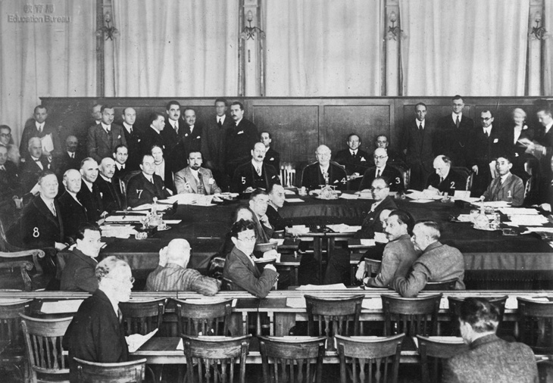
九一八事變爆發後，國際聯盟於1931年10月15日召開緊急會議，討論中國代表施肇基（左邊標示8號者）所提出譴責日本的侵略案。
國際聯盟經調查及討論後決議日本入侵中國東北的軍事行動並不合法。其後，日本退出國際聯盟，並加緊侵華的步伐。
國際聯盟的議決
圖片來源：《歷史影像中的近代中國——徐宗懋藏品選》

Slide 28
1931年以後較重大事件舉隅
1931
九一八事變
日本侵略東北
1933
日本攻佔山海關、
長城、熱河等地
1937
七七事變，日本侵略上海、北平、天津等地
12月侵佔南京，進行南京大屠殺
1945
日本無條件投降
中國抗戰勝利
1932
一二八事變
日本侵略上海
其後扶植「滿洲國」
傀儡政權
1936
日本策動
「華北五省自治」
1938
日本侵略華中、
華南地區
日本加緊侵華步伐

Slide 29
日本侵華
內地與香港血脈相連

Slide 30

內地、香港同甘共苦的經歷
1945
8月15日
日本無條件投降
中國抗戰勝利
香港重光
1931
九一八事變
日本侵略東北
1933
日本攻佔山海關、
長城、熱河等地
1937
七七事變，日本侵略上海、北平、天津等地
12月侵佔南京，進行南京大屠殺
1932
一二八事變
日本侵略上海
其後扶植「滿洲國」
傀儡政權
1936
日本策動
「華北五省自治」
1938
日本侵略華中、
華南地區
1941
12月25日
日本佔領香港，香港淪陷
香港經歷三年零八個月的
日佔時期
抗日戰爭是中國人永不磨滅的記憶。
內地同胞、香港市民在日軍鐵蹄之下，生活苦不堪言。內地、香港在同一歷史卷軸上，同甘共苦。

Slide 31
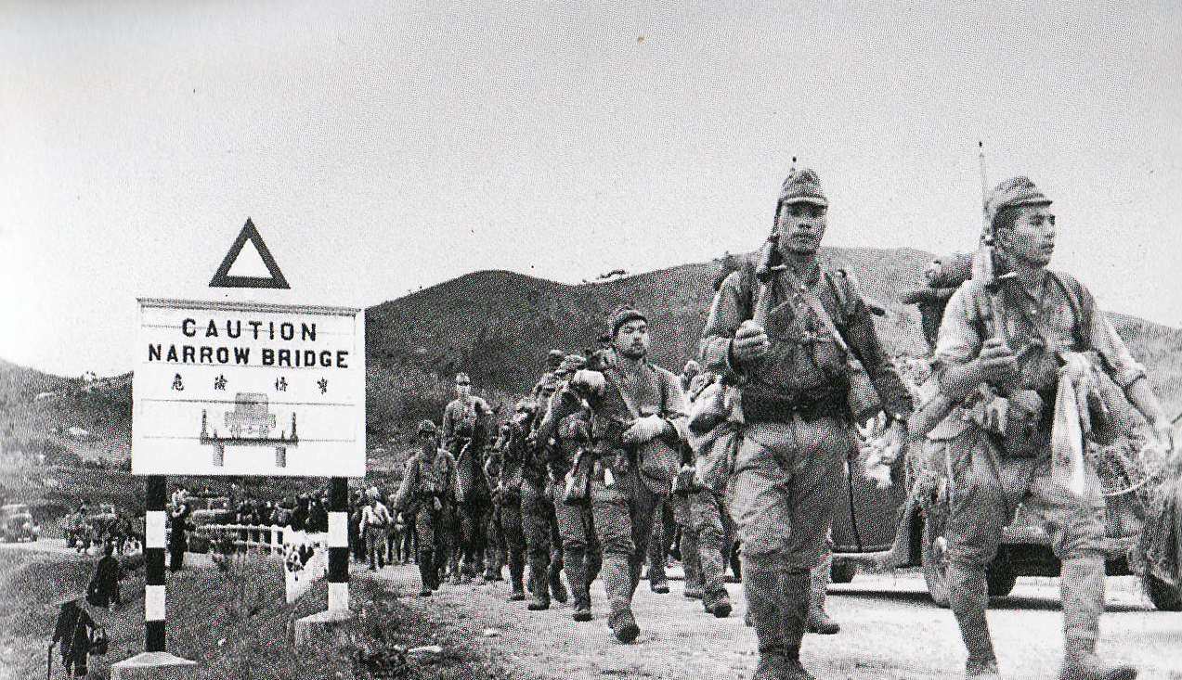
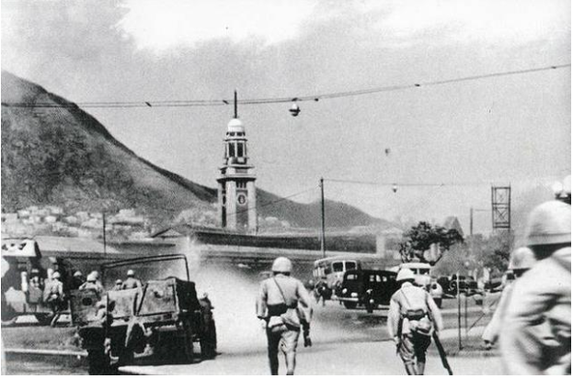
1941年12月8日早上，
日軍越過深圳河侵入香港境內
日軍攻佔尖沙咀火車站
圖片來源： https://kknews.cc/history/vz8a4al.html

Slide 32
思考站
1. 警鐘上刻有「勿忘國耻」，「國耻」是指甚麼？

Slide 33
1931年以後較重大事件舉隅
1931
九一八事變
日本侵略東北
1933
日本攻佔山海關、
長城、熱河等地
1937
七七事變，日本侵略上海、北平、天津等地
12月侵佔南京，進行南京大屠殺
1945
日本無條件投降
中國抗戰勝利
1932
一二八事變
日本侵略上海
其後扶植「滿洲國」
傀儡政權
1936
日本策動
「華北五省自治」
1938
日本侵略華中、
華南地區
日本侵華使中國軍民慘遭戰禍傷害，國家蒙受
巨大耻辱

Slide 34
思考站
2.「撞鐘14下」有何含意？

Slide 35
1931年以後較重大事件舉隅
1931
九一八事變
日本侵略東北
1933
日本攻佔山海關、
長城、熱河等地
1937
七七事變，日本侵略上海、北平、天津等地
12月侵佔南京，進行南京大屠殺
1945
日本無條件投降
中國抗戰勝利
1932
一二八事變
日本侵略上海
其後扶植「滿洲國」
傀儡政權
1936
日本策動
「華北五省自治」
1938
日本侵略華中、
華南地區
撞鐘14下
寓意著中華民族14年奮勇抗日的艱辛歷程
九一八事變揭開二十世紀日本侵華的序幕。自1931年九一八事變爆發起，至1937年中國人民團結抗日，八年全面抗戰展開，至1945年取得勝利，日本宣告投降，中國經歷長達14年艱苦磨難的戰爭歲月。

Slide 36

九一八事變距今已經九十多年，中國人一直銘記這段歷史，民眾堅持於每年舉行悼念活動，你認為有甚麼正面作用和意義呢？
思考站
讓我們能夠正確認識歷史，從前人守土衛國的英勇事跡，學習承擔精神、堅毅、責任感等價值觀！
讓我們認識戰爭對國家主權及人民福祉帶來的禍害，更加體會國家安全的重要！
讓我們緬懷抗日先烈，承傳愛國精神與民族感情！

Slide 37
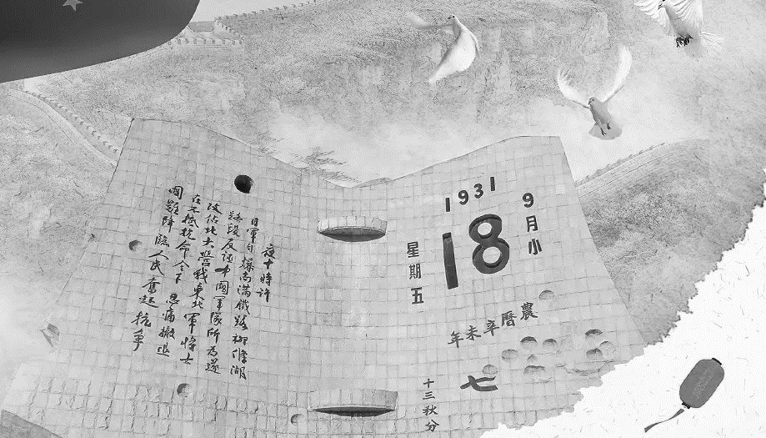

以史為鑒 • 珍愛和平
前事不忘，奮力承傳
珍愛和平，共建未來

Slide 38


延伸閱讀參考舉隅
教育局課程發展處
《抗戰勝利七十周年圖片集——徐宗懋藏品選》
https://www.edb.gov.hk/tc/curriculum-development/kla/pshe/references-and-resources/chinese-history/70th_victory_album.html
《歷史影像中的近代中國——徐宗懋藏品選》
https://www.edb.gov.hk/tc/curriculum-development/kla/pshe/references-and-resources/history/historical_images_of_modern_china.html

Slide 39


多媒體資源舉隅
教育局「薪火相傳」國民教育活動系列網上平台
九一八歷史博物館視頻
https://www.passontorch.org.hk/zh-hant/resources/detail/751
中國文化研究院
「抗日戰爭與日佔香港」網上展覽館
https://chiculture.org.hk/tc/node/3534?gclid=CjwKCAjw1JeJBhB9EiwAV612y3gjZiXeU4vuaRtlucet3KC4Z5nt7WaxZkKiyJzj7y6q060U9aqAjhoCe-cQAvD_BwE

Slide 40


教學資源舉隅
教育局課程發展處
《中國歷史科：香港發展錄像專輯》第5輯 抗日戰爭與日治香港
https://www.edb.gov.hk/tc/curriculum-development/kla/pshe/references-and-resources/chinese-history/hk-development-video.html
《高中中國歷史（中四至中六）課程支援教材 - 探究式學習與歷史材料的運用》 史料研習的方法
https://www.edb.gov.hk/tc/curriculum-development/kla/pshe/references-and-resources/chinese-history/support-materials-enquiry-learning-and-use-of-sources.html
各位同工如有其他可供分享的學與教資源，歡迎與我們聯絡，謝謝！

